Slide 1
Preghiera ViaVai
Mi indicherai il sentiero della vita

Slide 2
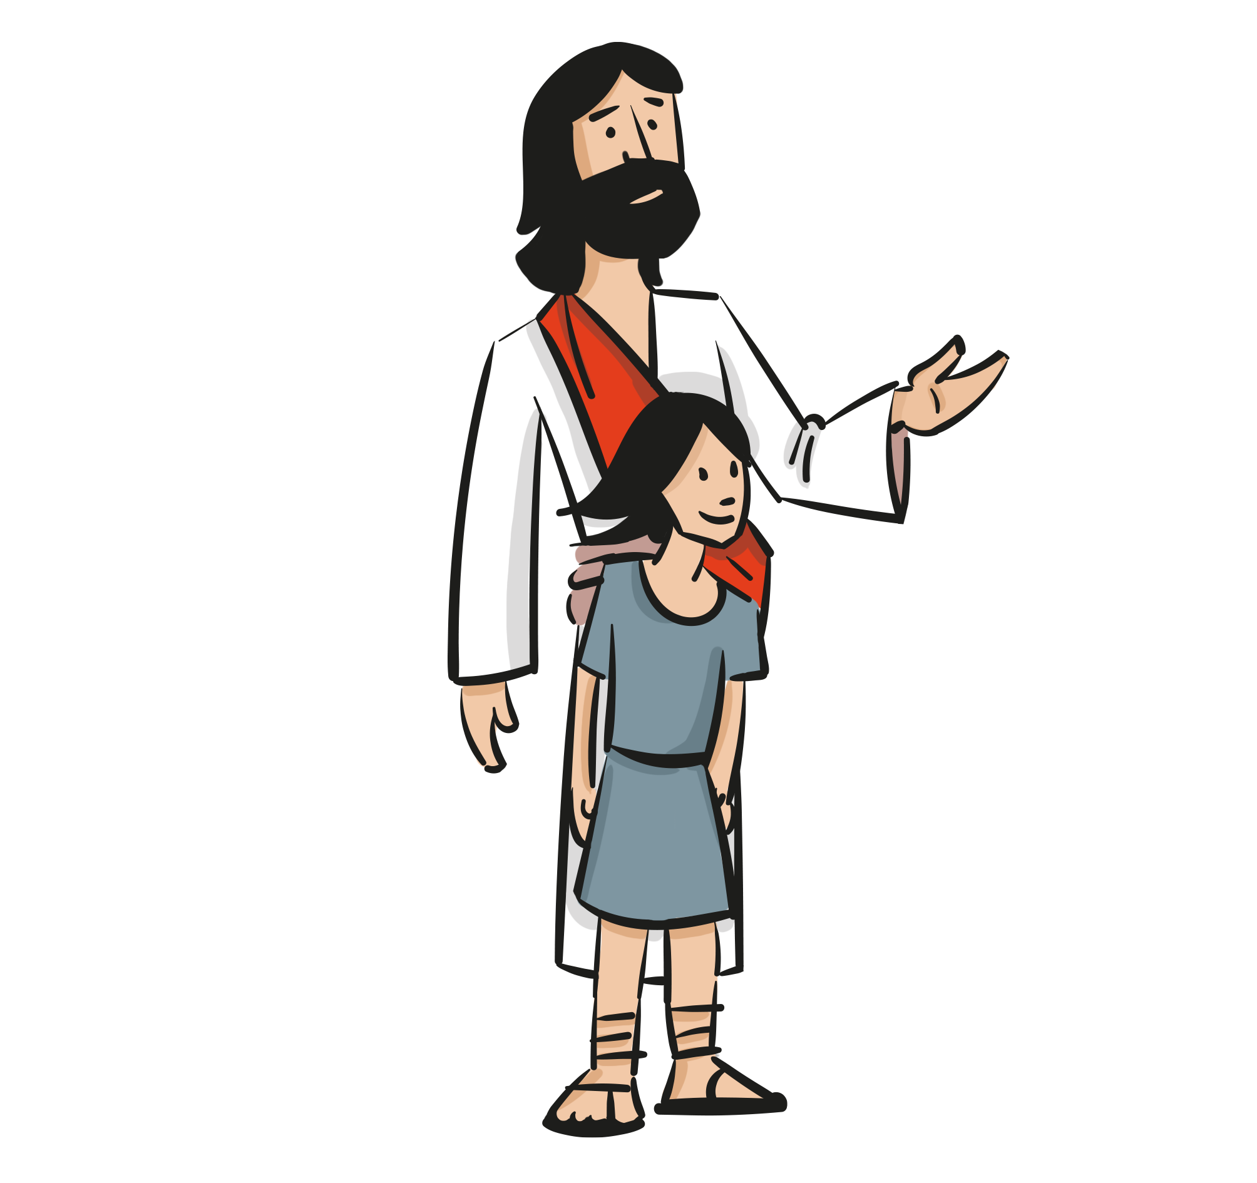
Camminare al limite

Slide 3
Entrare in preghiera
Viene accesa la settima candela posta sull’altare che identifica il passo del “camminare”. Si canta l’antifona:
Mi indicherai il sentiero della vita, gioia piena alla tua presenza.
Mi Indicherai il sentiero della vita, dolcezza senza fine alla tua destra.

Slide 4
Entrare in preghiera
Invito alla preghiera
G. Nel nome del Padre…
L. Camminiamo con te
T. anche se qualche volta ci costerà fatica. L. Camminiamo con te
T. portando la nostra piccola croce.

Slide 5
Parola di Dio
L. Ascoltiamo il Vangelo secondo Luca. (Lc 14,25-27) T. La tua Parola ci renda simili a te, Signore.
In quel tempo. Una folla numerosa andava con il Signore Gesù. Egli si voltò e disse loro: «Se uno viene a me e non mi ama più di quan to ami suo padre, la madre, la moglie, i figli, i fratelli, le sorelle e perfino la propria vita, non può essere mio discepolo. Colui che non porta la propria croce e non viene dietro a me, non può essere mio discepolo».
Parola del Signore.
T. Lode a te, o Cristo.

Slide 6
Intercessioni
Preghiamo insieme e diciamo: “Ascoltaci, Signore”
- Ti preghiamo per quelli che stanno portando la croce pesante di una malattia, della solitudine, di un lutto.
- Ti preghiamo perché impariamo a metterti al primo posto e così far spazio anche agli altri.
- Ti preghiamo per quelli che decidono di donare la vita a te, perché tu la riempia di persone da amare.
Canto finale

Slide 7
Canto finale

